Slide 1
Število klikov nadgradnja

Slide 2
Pri število klikov sem nadgradil, da vedno ko kliknemo na okno se barva okna spremni na naključno barvo ter lokacija napisa se spremeni prav tako naključno.
Za lokacijo napisa sem uporabil lastnost location in ob kliku na okno sem nastavil ystem.Drawing.Point x in y koordinati napisa na naključni števili med 0 in velikostnjo okna.
Za barvo pa sem naredil podobno, samo da sem naredil 3 naključna števila od 0 do 256 in jih vstavil v Color.FromArgb

Slide 3
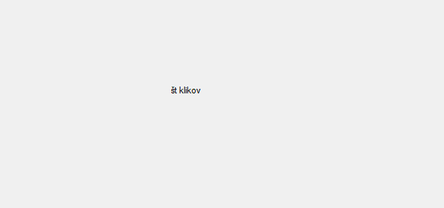
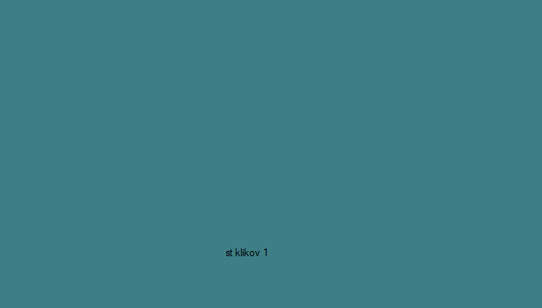

Izgleda takole:

Slide 4
Odštevalnik z nadgradnjo

Slide 5
Pri nadgradnji za odštevik, pa sem sem dodal vnosno polje katerega vnos nam pove od kje odšteva naš odštevik.
Dodal sem tudi dva gumba, ki pohitrita ali upočasnita odštevanje števca.

Slide 6
